Slide 1

Misura della DLCO col metodo del respiro singolo con apnea (DLCOsb)
Respiro tranquillo
Espirazione non forzata fino a RV, per non più di 6 sec
Rapida inspirazione a TLC in < 4 sec (volume inspirato > 85% EVC)
Tempo di breath-holding di 10 ± 2 sec
Espirazione in < 4 sec
Durante l’inspirazione il soggetto inala una miscela composta da CO allo 0.3%, da un gas inerte normalmente assente (ad esempio elio, 10-14%), da ossigeno (18-21%) e azoto, in percentuali variabili in base alla miscela standard utilizzata
Macintyre N et al. Standardisation of the single-breath determination of carbon monoxide uptake in the lung. Eur Respir J 2005; 26: 720-735.

Slide 2
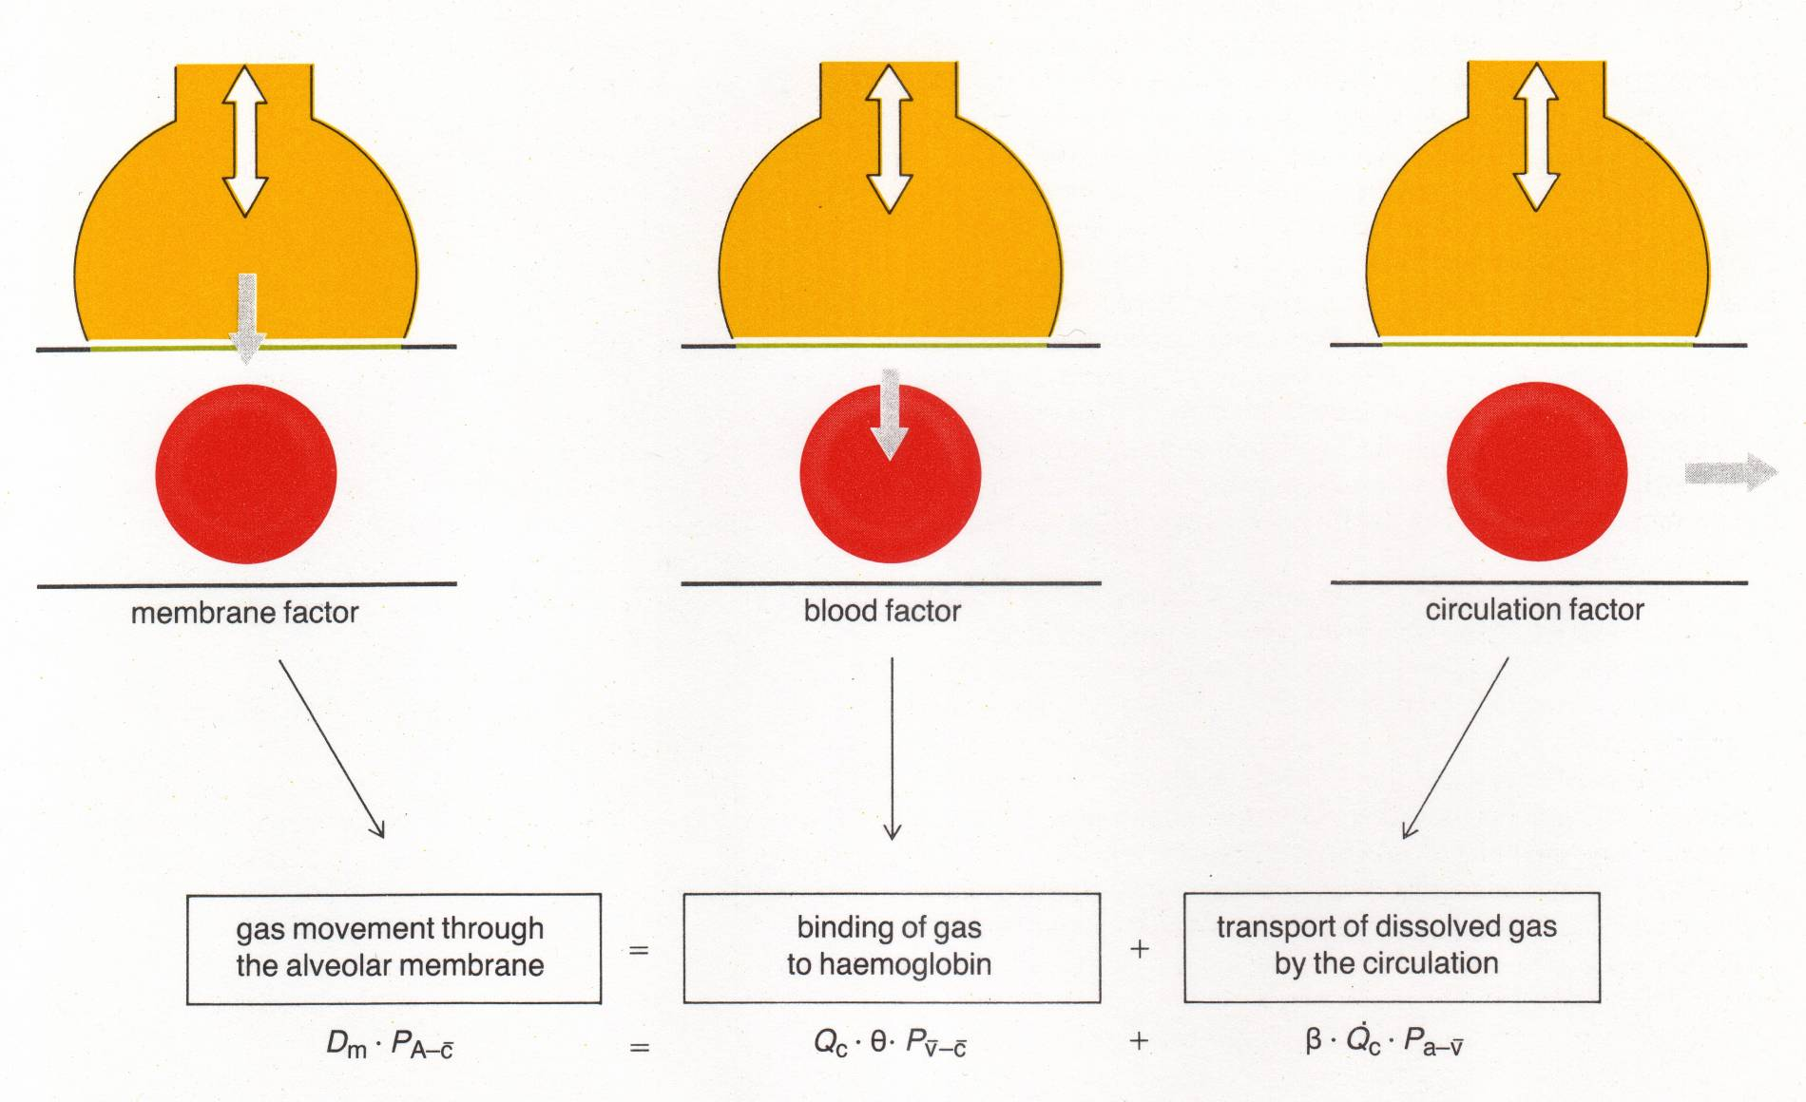
Componenti della diffusione alveolo-capillare

Slide 3
Condizioni associate a variazioni di DLCO
Riduzione DLCO:
Patologie ostruttive con enfisema
Patologie restrittive con fibrosi
Ipertensione polmonare
Malattie sistemiche a coinvolgimento polmonare
Patologie cardiovascolari (edema da scompenso)
Altre: anemia, IRC, dialisi, fumo di marjuana, ingestione acuta e cronica di etanolo, cocaina, fumo di sigaretta, BOOP.
Incremento DLCO:
Policitemia
Emorragia polmonare
Patologie associate ad aumentato flusso ematico (Shunt sn-ds)
Esercizio fisico
Postura (aumento dal 5-30% nel passaggio da seduto a supino)
Notes:
Hb < 10 g/dl.

Slide 4
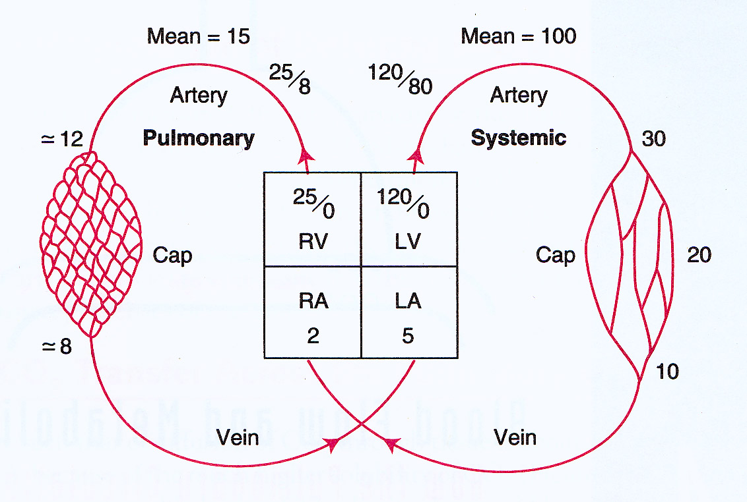
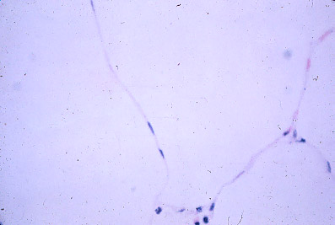
Circolazione sistemica e polmonare
Le pressioni nel circolo polmonare sono basse (15 di media, circa 6 volte meno del circolo sistemico). Le pareti delle arterie polmonari contengono poca muscolatura liscia a differenza delle arterie sistemiche. Le pressioni nei capillari sono influenzate dalla pressione negli alveoli e intrapleurica e variano con il variare degli atti respiratori e dall’O₂ (vasocostrizione ipossica).
Compressione dei capillari alveolari

Slide 5
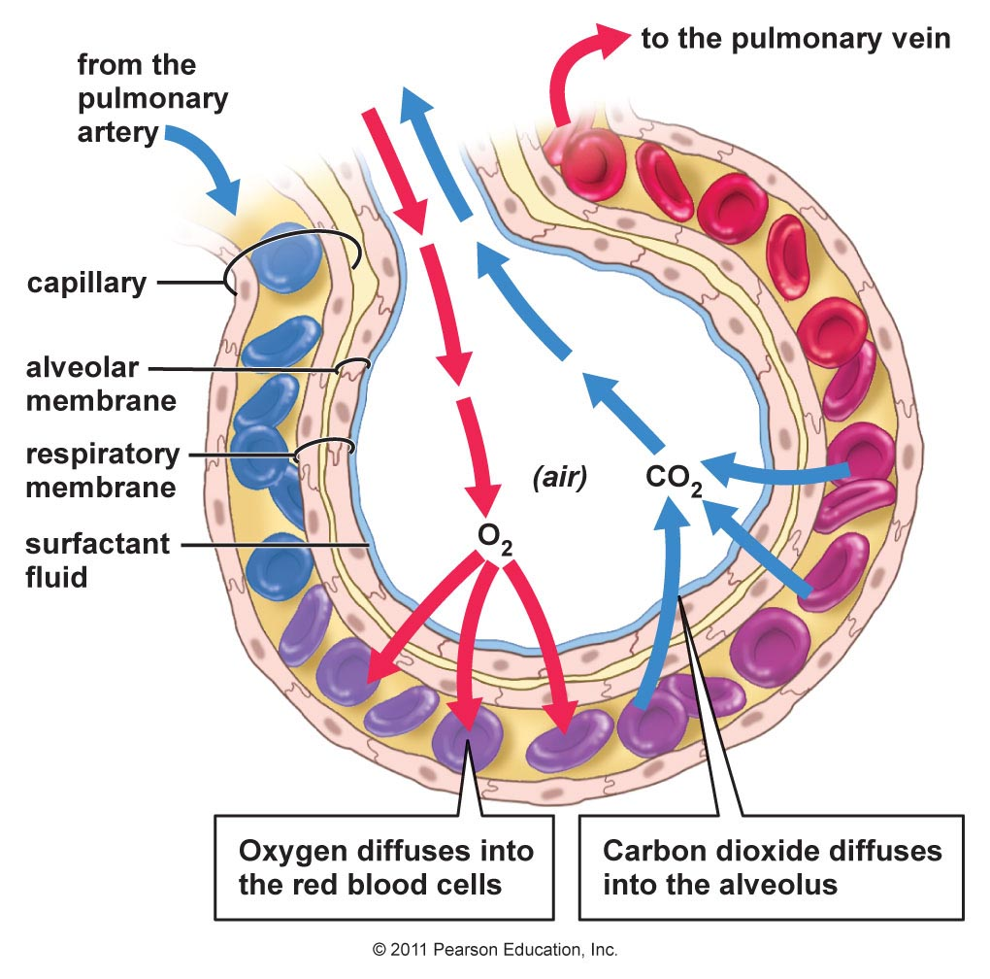
Negli alveoli
La superficie respiratoria è composta dalle pareti fatte da un unico strato di cellule dell’epitelio alveolare (surfattante) e dell’endotelio capillare.
Le pareti dei capillari e degli alveoli condividono la stessa membrana basale.

Slide 6
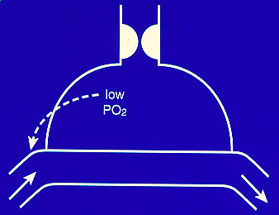
Bassa pressione alveolare di O2 causa vasocostrizione arteriolare
Ipossia regionale
Ipossia generalizzata

Slide 7
Ipertensione arteriosa polmonare (PAH)
PAPmedia >20(25) mmHg
Wedge Pressure < 15 mmHg
PVR > 3 U Woods
Se pressione di incuneamento (capillare) ≧ 15mmHg
non è PAH (precapillare), ma post-capillare (di origine cardiaca sinistra)

